Slide 1
밤의 증언
개인 기억과 근거 검증을 갖춘 AI 추리 게임
과제 2 · 신규 프로젝트
G075 김지원
G075 김지원 · 1/12
Notes:
[0:00–0:10 / 10초]
안녕하세요. G075 김지원입니다. 과제 2로 개발한 밤의 증언은 사람과 AI가 개인 기억을 바탕으로 토론하고 투표하는 추리 게임입니다.
근거: 프로젝트 코드와 reports/claim-guard-reviewed-v2.json. 발표 기준 2026-10-21.

Slide 2
주제와 주요 AI task
AI가 아는 정보의 범위와, 주장을 믿을 근거를 코드로 관리
01 참가자별 역할·관측·개인 판단 분리
02 MCP로 권한이 있는 기억만 조회
03 RAG로 질문에 필요한 기록 선택
04 핵심 주장 검증과 제한된 재검색·재작성
05 운영 모니터·MLflow 실험 비교·장애 대응
G075 김지원 · 2/12
Notes:
[0:10–0:40 / 30초]
AI가 다른 참가자의 비공개 정보까지 알면 추리가 성립하지 않습니다. 또 누군가의 발언을 확인된 사실로 받아들이면 오류가 누적됩니다. 그래서 참가자별 관측과 판단을 분리하고, 허용된 기록을 검색한 뒤, 주장과 근거를 검증하도록 만들었습니다. 주요 task는 역할별 AI, MCP 기억 조회, RAG 검색, 제한 재시도, 운영 모니터링입니다. 승패와 행동 규칙은 서버 코드가 결정합니다.
근거: 프로젝트 코드와 reports/claim-guard-reviewed-v2.json. 발표 기준 2026-10-21.

Slide 3
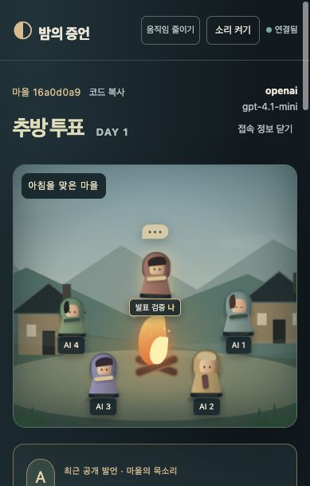
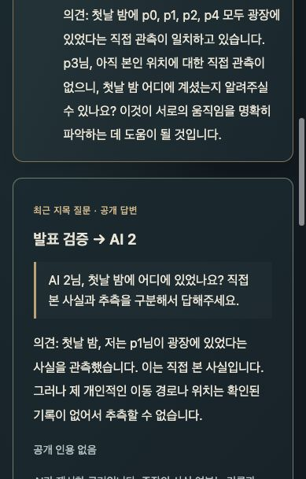
게임 구현 실행 화면
실제 OpenAI 게임 실행
사람의 질문 → AI의 공개 답변
역할·개인 기억은 참가자별 분리
공개 가능한 인용만 화면에 표시
자유 발언의 화자·위치 해석 오류는 남아 있음
G075 김지원 · 3/12
Notes:
[0:40–1:15 / 35초]
실제 OpenAI로 실행했던 게임 화면입니다. 사람은 역할에 맞게 행동하고 AI에게 질문할 수 있습니다. AI는 자기 관측으로 답변하며 공개 가능한 인용만 표시합니다. 이후 자기 역할 소개나 가정문을 잘못 막던 검증을 문장 범위별로 보완했습니다. 공개 인용은 화자와 원문을 대조합니다. 다만 자유 문장 전체가 정확하다는 보장은 없고, 복잡한 표현의 오차단과 누락은 남아 있습니다.
근거: 프로젝트 코드와 reports/claim-guard-reviewed-v2.json. 발표 기준 2026-10-21.

Slide 4
같은 입력의 최신 검증 결과
코드 동결 후 확인한 합성 입력 22건 · 생성 24건 중 조건 위반 2건 제외
지표 | 이전 | 개선
올바른 판정 | 10/22 | 18/22
정상 발언 오차단 | 3/11 | 3/11
근거 없는 단정 누락 | 9/11 | 1/11
단정 수정 재시도 합계 | 2회 | 10회
검사 시간 · 사례별 중앙값 평균 | 0.0091 ms | 0.0150 ms
추가 검증 LLM 0회 · 정상 오차단은 남음 · 수정 호출 비용 증가 가능
고정 출력 재생 평가. 실제 게임 승률·API 지연이 아님. 검토자는 구현 에이전트.
G075 김지원 · 4/12
Notes:
[1:15–2:00 / 45초]
최신 비교는 구현 중 보지 않은 합성 문장을 코드 동결 뒤 확인한 평가입니다. 생성된 24개 중 조건을 어긴 2개는 제외 이유를 남겨 22개를 비교했습니다. 올바른 판정은 10개에서 18개, 근거 없는 단정을 놓친 경우는 9개에서 1개로 바뀌었습니다. 하지만 정상 발언 오차단은 3개로 그대로입니다. 더 많이 잡으면서 단정 수정 재시도는 2회에서 10회로 늘었습니다. 같은 출력을 반복하는 평가여서 실제 모델의 성공률이나 비용 절감으로 해석하지 않습니다. 결과는 MLflow에서도 비교할 수 있습니다.
근거: 프로젝트 코드와 reports/claim-guard-reviewed-v2.json. 발표 기준 2026-10-21.

Slide 5
Agent Graph와 제한 재시도
기억 검색 → 생성 → 근거 검증 → 완료 / 재검색 / 재작성 / 기권
graph.add_node("memory", select)
graph.add_node("generate", generate)
graph.add_node("validate_evidence", validate_evidence)
graph.add_node("research", research)
graph.add_node("repair", repair)
graph.add_conditional_edges(
"validate_evidence", after_validation,
{"done": END, "research": "research",
"repair": "repair", "fallback": "fallback"})
return graph.compile()
공통 그래프는 1회 컴파일 · 관측/상태는 매 판단 분리 · 생성 ≤3회, 재검색 ≤2회
game/decision.py · build_graph 발췌, 줄바꿈 조정
G075 김지원 · 5/12
Notes:
[2:00–3:00 / 60초]
이제 decision.py의 Agent Graph 코드입니다. 기억 검색, 생성, 근거 검증, 재검색, 수정, 기본 행동 노드를 연결합니다. 그래프는 한 번 컴파일하고, 현재 참가자의 관측과 실행 상태는 매 판단 분리합니다. 생성 단계는 JSON 형식과 인용 ID를 검사합니다. 검증 단계는 구조화된 주장이 관측으로 뒷받침되는지 확인하고, 일반 의견에 사실 단정이 숨어 있는지도 검사합니다. 관련 근거가 부족하면 research로 돌아가고, 문장 수정이 필요하면 repair를 거칩니다. 생성은 최대 3회, 재검색은 최대 2회입니다. 해결하지 못하면 기권이나 기본 행동으로 종료합니다. 참가자별 논리적 에이전트가 같은 그래프와 통신 자원을 공유하므로 참가자 수만큼 모델 서버를 만들지는 않습니다.
근거: 프로젝트 코드와 reports/claim-guard-reviewed-v2.json. 발표 기준 2026-10-21.

Slide 6
MCP 연결 재사용과 관측 권한
Resource: 근거 규칙 문서 / Tool: 현재 관측의 기억 검색
registered = await call('register_context',
{'view': view, 'proof': signature(view, self.secret)})
token = registered['capability']
result = await call('search_memory',
{'capability': token, 'query': query or '',
'expanded': expanded})
# finally 블록에서 임시 관측 해제
await call('release_context', {'capability': token})
권한 필터 → 서명 → 임시 capability → 검색 → 해제
다른 참가자 ID를 지정해 비공개 기억을 조회하는 API를 제공하지 않음
game/mcp_memory.py · _serve 발췌, 주석·줄바꿈 보완
G075 김지원 · 6/12
Notes:
[3:00–3:45 / 45초]
MCP는 서비스 시작 시 stdio 연결을 만들고 재사용합니다. 이 코드에서 현재 참가자가 볼 수 있는 관측만 서명해 register_context에 등록합니다. 검색은 임시 capability로 호출하고, 완료 후 finally에서 release_context로 정리합니다. 따라서 다른 참가자 ID를 넣어 개인 기억을 조회하는 도구가 아닙니다. 규칙 문서는 Resource, 계속 변하는 기억 조회는 Tool로 나눴습니다. 서버 종료와 검색이 겹치는 실패 경로도 테스트했습니다.
근거: 프로젝트 코드와 reports/claim-guard-reviewed-v2.json. 발표 기준 2026-10-21.

Slide 7
RAG: 게임 동의어·관련 표현 검색 보완
9개 검색 개념으로 표현 연결 · 임베딩/벡터 DB 미사용
def expanded_terms(text):
return terms(text) + [
"@concept:" + name for name in concepts(text)
]
거짓말 ↔ 진술 모순 목격 ↔ 마주침 보호 ↔ 치료
관련 기록 검색에만 사용 · 원문·부정 표현·권한 필터 보존
추가 모델 호출 없음 · 등록하지 않은 바꿔 말하기는 누락 가능
game/search_language.py · expanded_terms 발췌, 줄바꿈 조정. 검색 순위: game/memory.py
G075 김지원 · 7/12
Notes:
[3:45–4:30 / 45초]
RAG는 참가자 기록을 검색해 모델 입력에 넣습니다. 이 expanded_terms 코드가 기본 어휘에 게임의 동의어와 관련 개념을 더합니다. 예를 들어 목격과 마주침, 보호와 치료 같은 표현을 연결합니다. 검색 관계가 곧 사실의 동일함을 뜻하지는 않습니다. 상위 기록에 최근 기록과 중요한 개인 조사 결과를 보존하고, 문맥 크기 예산을 적용합니다. 추가 임베딩 호출과 벡터 DB 없이 동작하지만, 사전에 없는 표현은 놓칠 수 있습니다. 현재 게임 규모에서는 이 한계를 측정하면서 유지하고, 의미 검색은 효과가 확인되면 추가하려고 합니다.
근거: 프로젝트 코드와 reports/claim-guard-reviewed-v2.json. 발표 기준 2026-10-21.

Slide 8
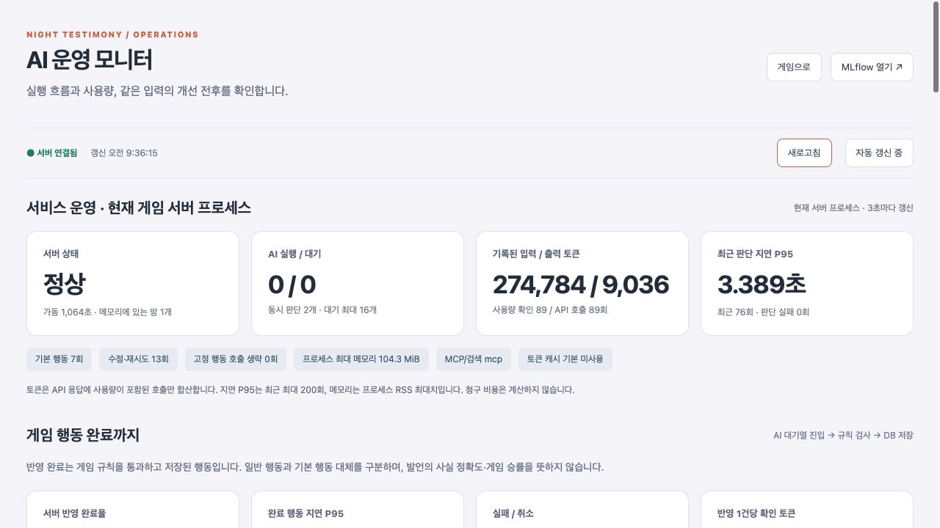
운영 모니터와 남은 한계
공통 자원 재사용, 개인 상태 분리
판단 → 규칙 적용 → DB 저장 추적
공통 연결 재사용 · 유한 대기열
Docker로 게임·MLflow 함께 실행
가상환경·Docker 각각 211개 통과
재시작 복원·MLflow 장애 격리 확인
실제 OpenAI 7인 게임 · 행동 76건 적용·저장
검증 강화는 수정 비용을 늘릴 수 있음 · 캐시는 실측 후 기본 비활성화
이후 개선: 사람 검수 평가, 복잡한 표현, 여러 서버 운영
G075 김지원 · 8/12
Notes:
8페이지
[4:30–5:00 / 30초]
운영 화면에서 AI 판단뿐 아니라 규칙 적용과 DB 저장까지 확인합니다. Docker의 실제 게임에서 AI 행동 76건이 저장됐고, 7건은 기본 행동 대체였습니다. MLflow는 숫자를 비동기로 기록하며 장애 시 게임을 유지합니다. 가상환경과 Docker에서 각각 211개 테스트를 통과했습니다. 검증 강화는 수정 비용을 늘릴 수 있어, 기능 추가만큼 한계를 측정하는 과정이 중요했습니다.
근거: reports/docker-openai-live-v1.md / reports/docker-openai-live-summary-v1.json. 2026-10-22.

Slide 9
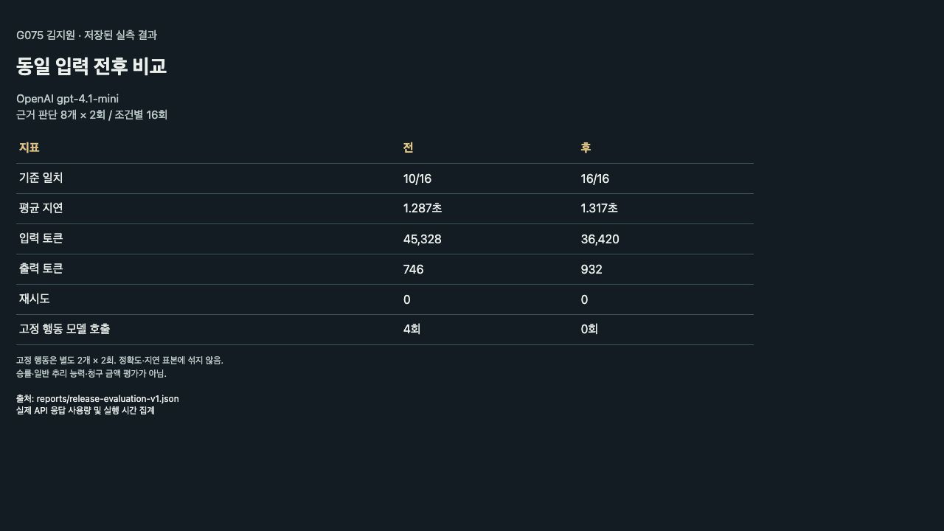
이전 버전 실측 · 9/12
G075 김지원 · 9/12
Notes:
부록. 이전 버전 OpenAI 실측 화면입니다. 최신 문장 검증 22건 평가와 다른 실험입니다. 근거 판단 8개 상황을 두 번 반복했으며, 일반 승률이나 독립 평가 정확도가 아닙니다. 출처: reports/release-evaluation-v1.json.
근거: 프로젝트 코드와 reports/claim-guard-reviewed-v2.json. 발표 기준 2026-10-21.

Slide 10
부록 · 기술 요소와 코드 위치
기술 요소 | 적용 방식 | 대표 파일
Multi-Agent | 참가자별 관측·역할·판단 분리 | server.py / beliefs.py
MCP | 서명된 관측, 임시 capability | mcp_memory.py
RAG | 어휘·개념 확장과 중요 기록 보존 | memory.py
DI·모듈화 | 모델·검색 의존성 주입 | decision.py / providers.py
LangSmith | 노드·검색·모델 상세 추적 | @traceable
MLflow·운영 화면 | 숫자 지표·실험 비교·실행 흐름 | mlflow_tracking.py
단위·통합 테스트 | 권한·복구·오류·동시성 211개 | tests/
공개 저장소: github.com/xixvivji/deduction-game
G075 김지원 · 10/12
Notes:
부록. 구현 위치 안내. Multi-Agent는 참가자별 관측과 개인 판단, MCP는 기억 도구, RAG는 어휘·개념 확장 검색입니다. LangSmith는 상세 추적, MLflow는 실험 수치 비교에 사용합니다. Apache Airflow는 추가하지 않았습니다.
근거: 프로젝트 코드와 reports/claim-guard-reviewed-v2.json. 발표 기준 2026-10-21.
Docker 구성: compose.yaml, Dockerfile. Python 테스트 가상환경·컨테이너 각각 211개.

Slide 11
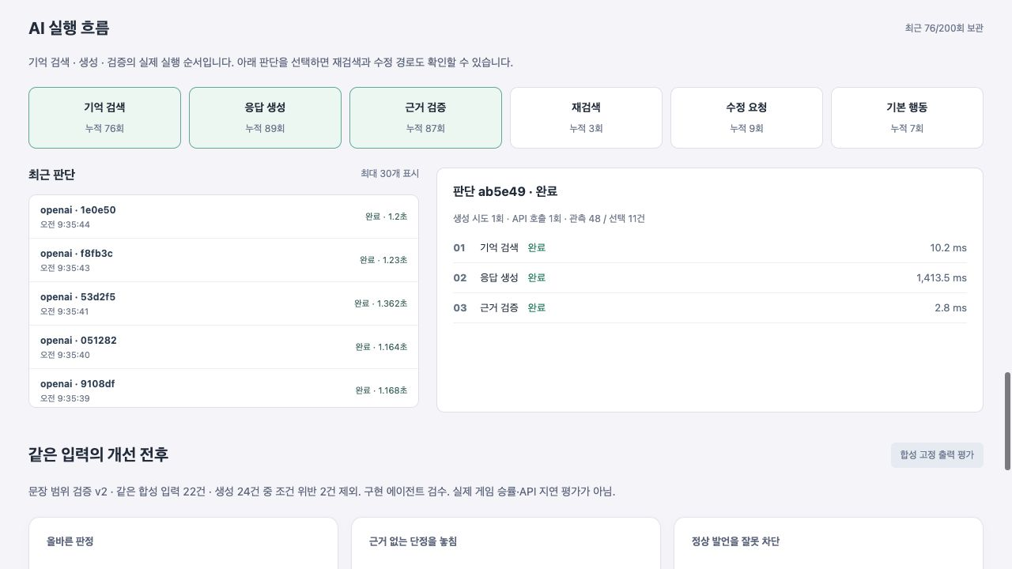
부록 · AI 실행 흐름 화면
실제 OpenAI · API 89회 · 기본 행동 대체 7건 · 한 판의 통합 연결 검증
G075 김지원 · 11/12
Notes:
11페이지
부록. 2026-10-22 Docker 환경에서 실제 OpenAI 7인 게임을 실행한 운영 화면입니다. 4일 차, 약 129.2초에 종료됐습니다. AI 행동 76건 모두 적용·저장됐고 7건은 기본 행동으로 대체됐습니다. API 89회, 통신 실패 0회, 입력 274,784 / 출력 9,036토큰입니다. MLflow에는 76건이 전송됐고 대기·누락은 0건입니다. 기동 후 누적 전송 실패 1회가 기록됐으나 복구됐습니다. 한 판의 연결 검증으로, 추리 정확도·승률·비용 절감 결과가 아닙니다. 실시간 이동 모드 전 구간은 이 실험에 포함하지 않았습니다. 출처: reports/docker-openai-live-summary-v1.json, reports/assets/docker-final-flow.jpg.
근거: reports/docker-openai-live-v1.md / reports/docker-openai-live-summary-v1.json. 2026-10-22.

Slide 12
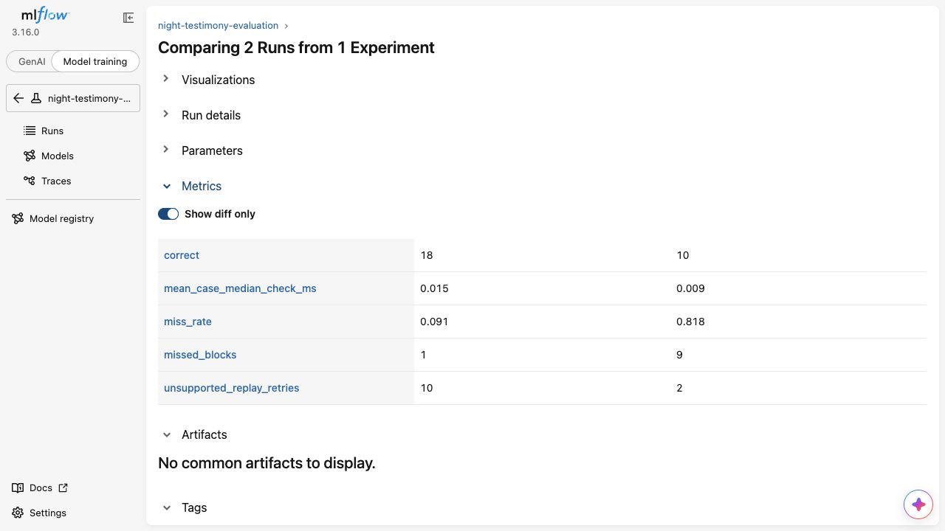
부록 · MLflow에 저장한 실험 비교
왼쪽 개선 / 오른쪽 이전 · 차이가 있는 지표만 표시 · 정상 오차단 3건은 동일
G075 김지원 · 12/12
Notes:
부록. MLflow에 저장한 동일 합성 입력의 전후 비교입니다. 왼쪽이 개선 후, 오른쪽이 이전입니다. 화면은 차이가 있는 지표만 표시하므로 변화가 없는 정상 오차단 3건은 숨겨져 있습니다. Run Duration은 결과 등록 시간이며 AI 실행 지연이 아닙니다. 출처: reports/claim-guard-reviewed-v2.json, tools/log_evaluation_mlflow.py. MLflow REST API: https://mlflow.org/docs/latest/api_reference/rest-api.html
근거: 프로젝트 코드와 reports/claim-guard-reviewed-v2.json. 발표 기준 2026-10-21.

